Slide 1
Департамент образования
Управляющий совет системы
МОУ ДПО
Тутаевское
МУ «Социальное агентство
Администрации Тутаевского
образования Тутаевского
«Информационно
-
представительс
тво
«Молодежный центр
муниципального района
Муниципального района
образовательный центр»
Ярославской ООО
«Галактика»
Российского Союза
Молодежи
Школа молодого управленца
17.10.2019

Slide 3
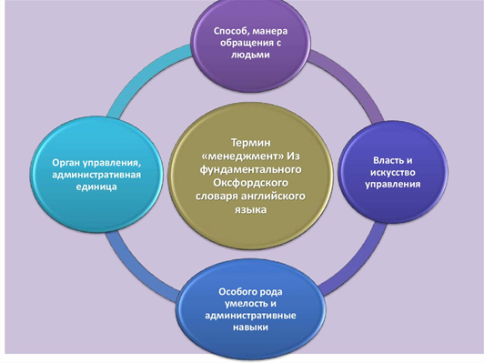
https://create.kahoot.it/share/b04d518c-5cc0-4f23-8e6b-0f232240b6b6

Slide 5
Хороший тайм-менеджмент — это искусство делать проблемы настолько интересными, а их решение столь конструктивным, что каждому хочется работать и справляться с возникшими затруднениями.
Пол Хоукен

Slide 7
EVENT ≠ праздник (?) EVENT-менеджер ≠ аниматор
EVENT – событие (локальное, интенсивное, эмоциональное, творческое действие, имеющее следы, кульминация жизни сообщества, яркое и мотивирующее явление …)
EVENT – современный инструмент жизни сообщества, продвижения и продаж, исследования, формирования общественного мнения, действия…

Slide 8
История эвент/ивент-индустрии
С формальной точки зрения индустрия родилась в 1800-х годах, когда началась продажа билетов на профессиональные спортивные мероприятия, и позднее постепенно трансформировалась.
Считается, что профессия сформировалась в 1950-х годах, а началось всё с открытия первый из тематических парков Уолта Диснея 17 июля 1955 года.
24 года назад было положено начало образования в области организации мероприятий

Slide 9
Мотивация
Поймите, зачем Вы делаете мероприятие – определите прежде всего свои цели;
Поймите, зачем люди придут на мероприятие – найдите мотивы участников ( дайте им причину прийти; они придут, когда поймут зачем)

Slide 10
Расписание и атмосфера
Формула соотношения сценария и импровизации: ¾ к ¼
Атмосфера: что вы хотите?
развлекать,
сплотить,
заинтриговать,
спровоцировать,
пообщаться,
убедить,
сообщить,
напомнить,
поддержать,
научить,
объяснить,
что-то другое?

Slide 11
С чего следует начинать?
Для начала нужно определить цели, которые организация планирует достичь, и заложить способы оценки эффективности ивента.
Дальше вы определяете ресурсы, которые можете потратить для достижения своих целей.
Цель – это стратегическое направление, измеряемое достижение.
Смотрите, что можете сделать самостоятельно, а что нужно доверить специалистам.
Неплохо устроить мозговой штурм: как достигнуть нужных целей, какие варианты существуют

Slide 12
Роли и позиции при подготовке и проведении ивента
Общее руководство Креатив, разработка, сценирование Организация, администрирование Привлечение партнеров и ключевых действующих лиц Привлечение участников Поиск и привлечение ресурсов, учет и распределение ресурсов Оформление помещений Дизайн Создание медиа-продуктов (фотографии, видеоролики и т.д.) Копирайтинг SMM-продвижение и активность в интернете Привлечение СМИ Маркетинг

Slide 13
10 Аргументов в пользу профессии EVENT- менеджера:
Event-менеджеры востребованы на рынке труда. Наша профессия актуальна – красивые события нужны всем!
Специалисты event-бизнеса могут получать высокие доходы: многие компании и частные лица готовы заплатить большие деньги за профессионально организованные и проведенные мероприятия.
Event-профессионал имеет возможность обзавестись серьезными деловыми связями.
Наша работа позволяет максимально раскрыть креативные способности специалиста, создать брендовое имя в бизнесе.
У нас красивая работа! Яркий, эксклюзивный ивент - настоящее произведение искусства!
Наша работа позитивна! Мы дарим людям радость, яркие эмоции.
Мы свободны от рутины! Каждый ивент неповторим, постоянно раскрываются новые и новые грани нашей профессии!
Еvent-менеджер может выбрать различные формы занятости: работа в event-агентстве, крупной компании, создание собственного бизнеса, фриланс.
Специалисты event-бизнеса умеют работать самостоятельно и в команде. Наша работа учит способности находить общий язык и эффективно взаимодействовать с любыми людьми!
Еvent-профессионал - лидер! Лидерские качества формирует сама практика event-бизнеса!

Slide 19
Задание
Создать ивент-агенство по выбранному и согласованному группой направлению (спорт, бизнес, образование, культура, …)
Определиться с ролями
- Разработать и представить ивент

Slide 21
Современное общество нуждается в компетентных и креативных менеджерах-лидерах, способных продуктивно работать в динамичной бизнес-среде

